Slide 1
MiniTorrent
רון גינת | ת.ז. 209035450 | מייל: rong3@mail.afeka.ac.il | טלפון: 0525088787
נועם טיירי | ת.ז. 305435372 | מייל: noamtayri1990@gmail.com | טלפון: 0503394231

Slide 2
Functionality of the project
מודל שכבות:
שכבת האפליקציה משתמשת בשירותים הניתנים לה בשכבת הService.
שכבת הService משתמשת בשאילתות הLinq שניתנות בDB.
שכבת הService והDB משתמשות בהגדרת המחלקות מהDomainModel.
MiniTorrent.App
MiniTorrent.WebPortal
MiniTorrent.Service
DomainModel
MiniTorrent.Dal

Slide 3
Manual for installing
פתיחת Microsoft SQL Server.
תחת לשונית Databases ללחוץ קליק ימני על System Databases ולבחור באופציה Restore Database. בSource לבחור בDevice ולהכניס את הקובץ MiniTorrent.bak. לאחר מכן לטעון את הDB לSln בלשונית Server Explorer.
בפרויקט MiniTorrent.Dal, למחוק את הטבלאות מקובץ MiniTorrentDB.dbml ולטעון אותן מחדש מהDB החדש.
הרצת MiniTorrent.Service שידמה את הסרבר שמריץ את הService.
בפרויקט MiniTorrent.App לשנות בקובץ App.config בשדה
<endpoint address=“”/>
את localhost לכתובת הIP של המחשב שמריץ את הService.
באותו אופן בMiniTorrent.WebPortal בקובץ Web.config.
-לבסוף, להריץ את אחד האפליקציות (MiniTorrent.App \ MiniTorrent.WebPortal)

Slide 4
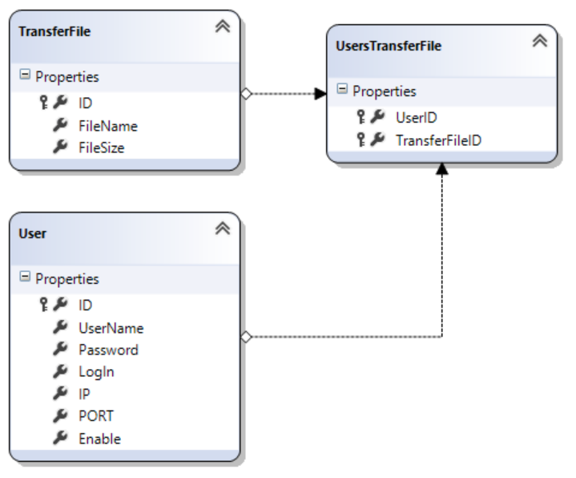
DB Schema

Slide 5
Main classes, and methods

Slide 6
MiniTorrent.Dal – SQL Server
MiniTorrentProvider.cs Class
מחלקה זו מכילה את כל שאילתות LINQ אשר פועלת על בסיס הנתונים.
פעולות כמו שליפה, כתיבה ועריכת נתונים.
DomainModel – classes for whole sln
TransferFile.cs
המחלקה המתארת קובץ להעברה.
User.cs
המחלקה המתארת משתמש.
MiniTorrent.Service - WCF
AdminService.cs
AuthService.cs
SearchFileService.cs
SeedersService.cs
UserService.cs
מחלקות אשר מכילות את הלוגיקה של השירותים הניתנים.
קיימת הפרדה כך שכל מחלקה מכילה שירותים הקשורים לתחום שלה.

Slide 7
MiniTorrent.App - WPF
ConfigLogic.cs
FileLogic.cs
UserLogic.cs
מחלקות אשר מכילות את הלוגיקה הכללית של הממשק הגראפי.
קיימת הפרדה לתחומים כך שכל מחלקה מכילה פונקציות הקשורות אליה.
DownloadLogic.cs
UploadLogic.cs
מחלקות אשר מטפלות בהעברת הקובץ בין משתמשי קצה.
MainWindow
חלון ההתחברות למערכת.
Window1
חלון חיפוש הקובץ וההורדה/העלאה.
EditMyConfigWindow
חלון עריכת קובץ הקונפיגורציה

Slide 8
MiniTorrent.WebPortal – ASP.Net
Forms
HomePage.html
דף הבית.
Portal.Master – Master Page
InfoForm חיפוש קובץ, מספר משתמשים ומספר קבצים -
RegisterUserForm – יצירת משתמש חדש
UserManagementForm – עריכת משתמש רשום

Slide 9
MyConfig File Format
<Client>
<UserName>Barak</UserName>
<Password>12345</Password>
<DownloadPath>download</DownloadPath>
<UploadPath>upload</UploadPath>
<Ip>192.168.43.49</Ip>
<Port>8005</Port>
</Client>

